Slide 1







Цифровое приложение “CITO!”
‹#›

Slide 2


АКТУАЛЬНОСТЬ ПРОЕКТА
Согласно опросу, более 43% студентов пользуются дополнительными ресурсами для изучения латинского языка из них 37% предпочитают цифровые приложения. 36% студентов отмечают нехватку полноценных информационных ресурсов, некачественность и разрозненность информации.

Slide 3
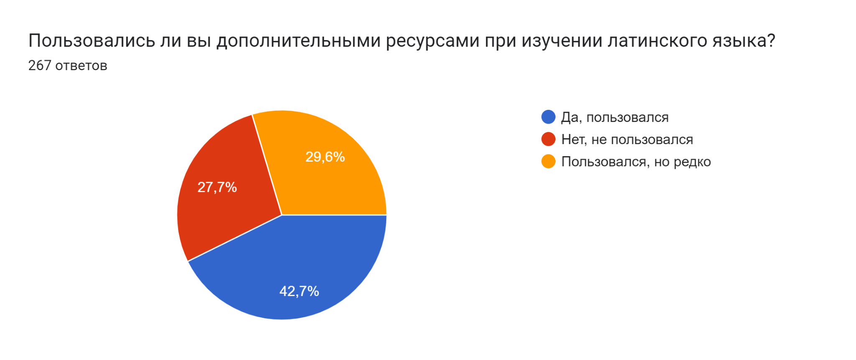
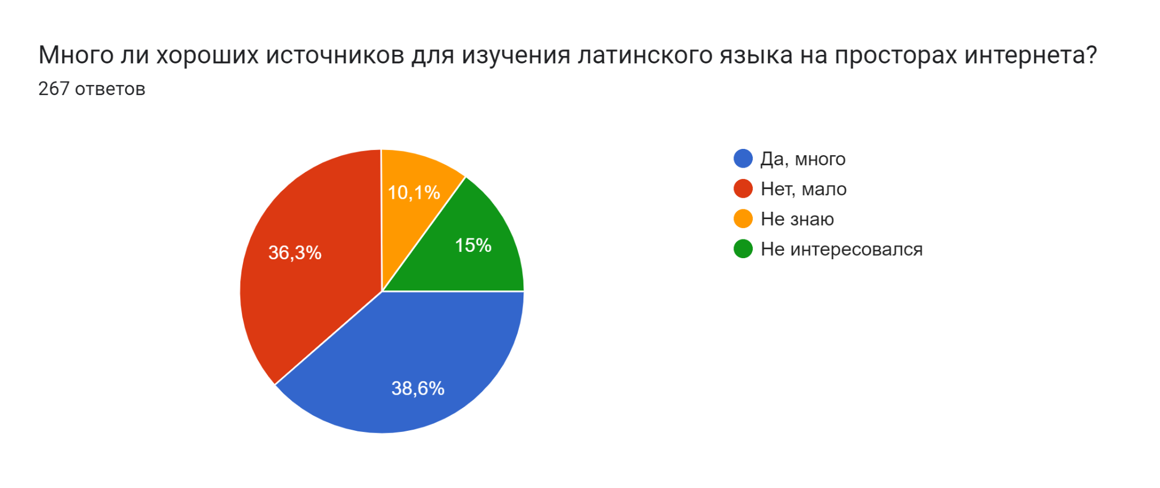
Актуальность проекта

Slide 4

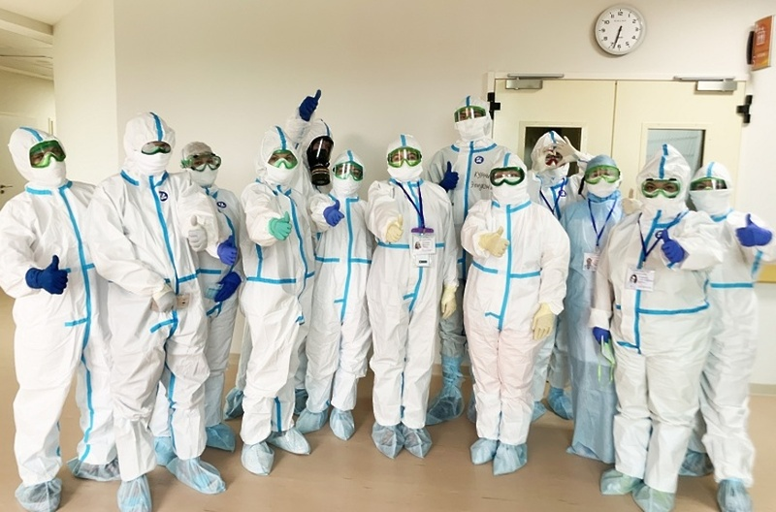
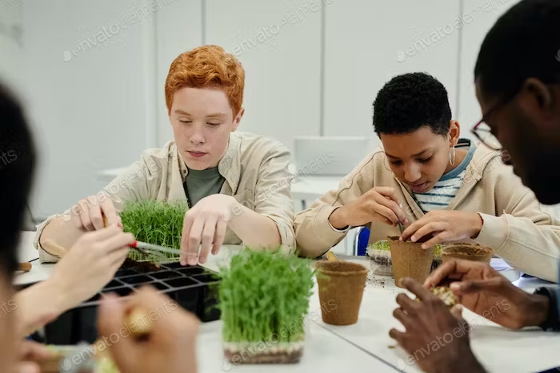

ЦЕЛЕВАЯ АУДИТОРИЯ
Студенты различных направлений, для которых важен уровень знаний латинского языка для текущей учебы и дальнейшей деятельности
Преподаватели, испытывающие трудности с подготовкой к занятиям
работники медицинской сферы, имеющие низкий уровень владения латинским языком
Деятели различных наук (ботаники, зоологи, археологи, историки)
‹#›

Slide 5


ПРОБЛЕМА
Проблема целевой аудитории заключается в том, что на просторах интернета и в учебных материалах нет четкой структурированной полноценной информации. Кроме того, существующая информация очень сложная в понимании и сейчас они тратят более трёх часов на поиск информации и подготовку к занятиям.
На данный момент существуют различные сайты, онлайн-словари и приложения. ео информация в данных источниках неполноценна, не структурирована и приходится для изучения языка использовать множество источников. это требует большего количества времени и доставляет много неудобств.
‹#›

Slide 6
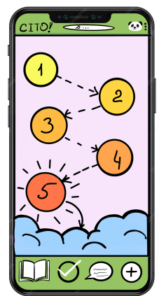

РЕШЕНИЕ
Мы предлагаем цифровое предложение CITO! для изучения латинского языка, которое будет содержать:
чат с модератором
видеоролики и короткие конспекты
переводчик с авто голосом
личный преподаватель
общий чат пользователей
интерактивные тесты
заметки
прогресс обучения
‹#›

Slide 7
ЦЕННОСТЬ, ЦЕННОСТНОЕ ПРЕДЛОЖЕНИЕ
Мы, компания “CITO!”
помогаем студентам различных направлений, для которых важен уровень знаний латинского языка для текущей учебы и дальнейшей деятельности
в ситуации быстрой и эффективной подготовки к сессии и занятиям
решать проблему нехватки качественных ресурсов для овладения нужным уровнем знаний
с помощью цифрового интерактивного приложения
и получать ценность повышения уровня качества усвоения дисциплин со знаниями латинского языка и экономии времени
‹#›

Slide 8
РЫНОК
Мы работаем на рынке B2C
Наше решение будет стоить 250 рублей в месяц
TAM - в России 4,1 миллион студентов и 50% из них изучают латинский язык. Тогда, если подписка в приложении стоит 250 рублей, то общий объем целевого рынка составит 2,05 млн*250 руб*12=6150 млрд рублей.
SAM – Согласно опросу 37% студентов пользуются приложениями при изучении латинского языка. Тогда SAM будет равен 1,5*250руб*12=4,5 млрд рублей.
SOM –будет равен 4,5 млрд*3%=136530000 рублей
‹#›

Slide 9
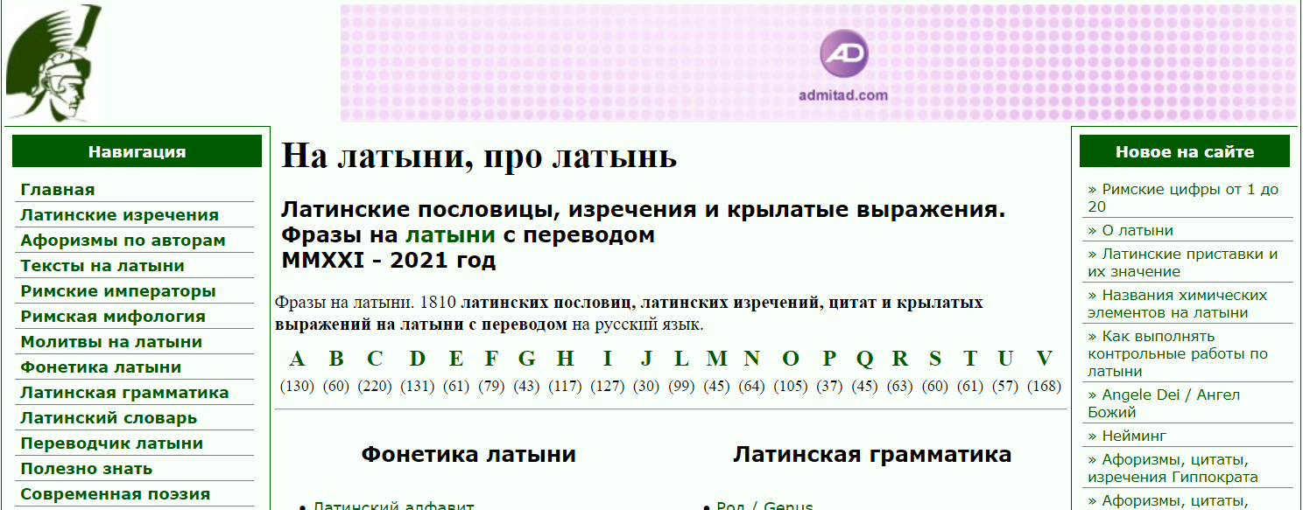
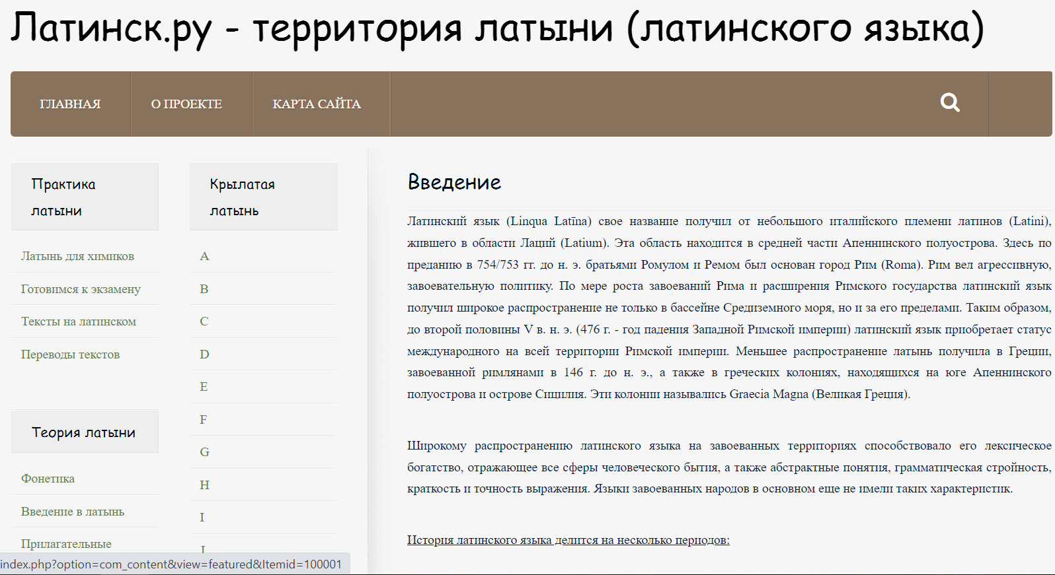
КОНКУРЕНТЫ
Основные прямые конкуренты - репетитор, образовательные университетские платформы, подобные приложения, например, “Основы латинского языка”, latinsk.ru, latinpro.info.ru (сайт), lingust.ru(сайт),lingust.ru(сайт).
Основные косвенные конкуренты - онлайн-библиотеки, электронные атласы по анатомии, Sky Smart.
Наша стратегия заключается в том, что мы создаем приложение, которое будет содержать структурированную, понятную и полноценную информацию, экономить время пользователей при изучении латинского языка и подготовки к занятиям.
‹#›

Slide 10
Характеристики | Репетитор | “Основы латинского языка” | latinsk.ru (сайт) | latinpro.info.ru (сайт) | ingust.ru (сайт)
стоимость | 500-2000 рублей | бесплатно | бесплатно | бесплатно | на донате
краткость и понятность конспектов | + | отсутствует | - | +- | +-
разнообразие заданий | + | - | - | + | +-
удобство и красочность интерфейса | отсутствует | - | -+ | - | +-
Геймификация | отсутствует | отсутствует | - | - | -
безопасность оплаты | + | отсутствует | без оплаты | без оплаты | +

Slide 11
БИЗНЕС-МОДЕЛЬ
Мы разработаем приложение
У нас будут покупать подписку
Это будет стоить 250 рублей в месяц
Бизнес-модель - подписка разных уровней, которые предоставляют доступ к разным материалам на определенный срок (1,3,6,12 месяцев)
Дополнительно мы можем зарабатывать на рекламе других продуктов
‹#›

Slide 12
ТЕКУЩИЕ РЕЗУЛЬТАТЫ
Протестировали 3 гипотезы и подтвердили их посредством опроса студентов и преподавателей.
Провели 267 опросов и 5 проблемных интервью
Описали бизнес-модель
Посчитали экономику продукта
Создали прототип продукта
Собрана методологическая основа уроков
Разработан интерактивный персонаж - панда Киви
Подобрали преподавателей для записи уроков

Slide 13
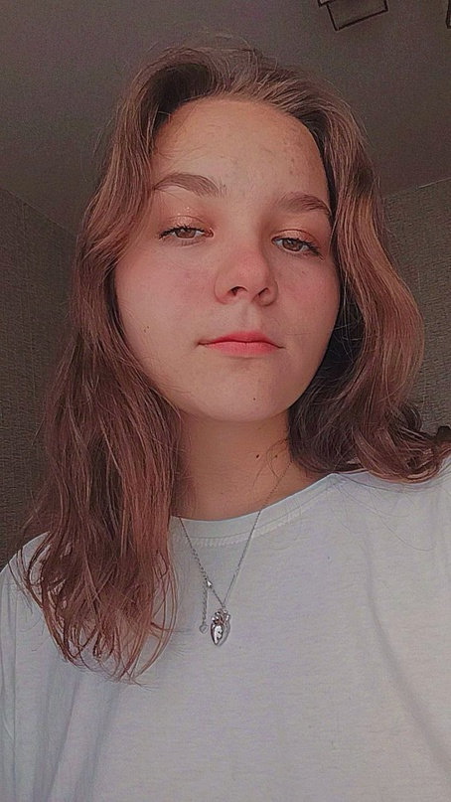
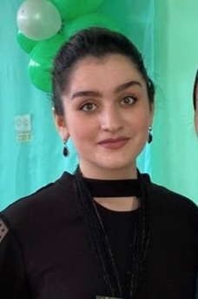
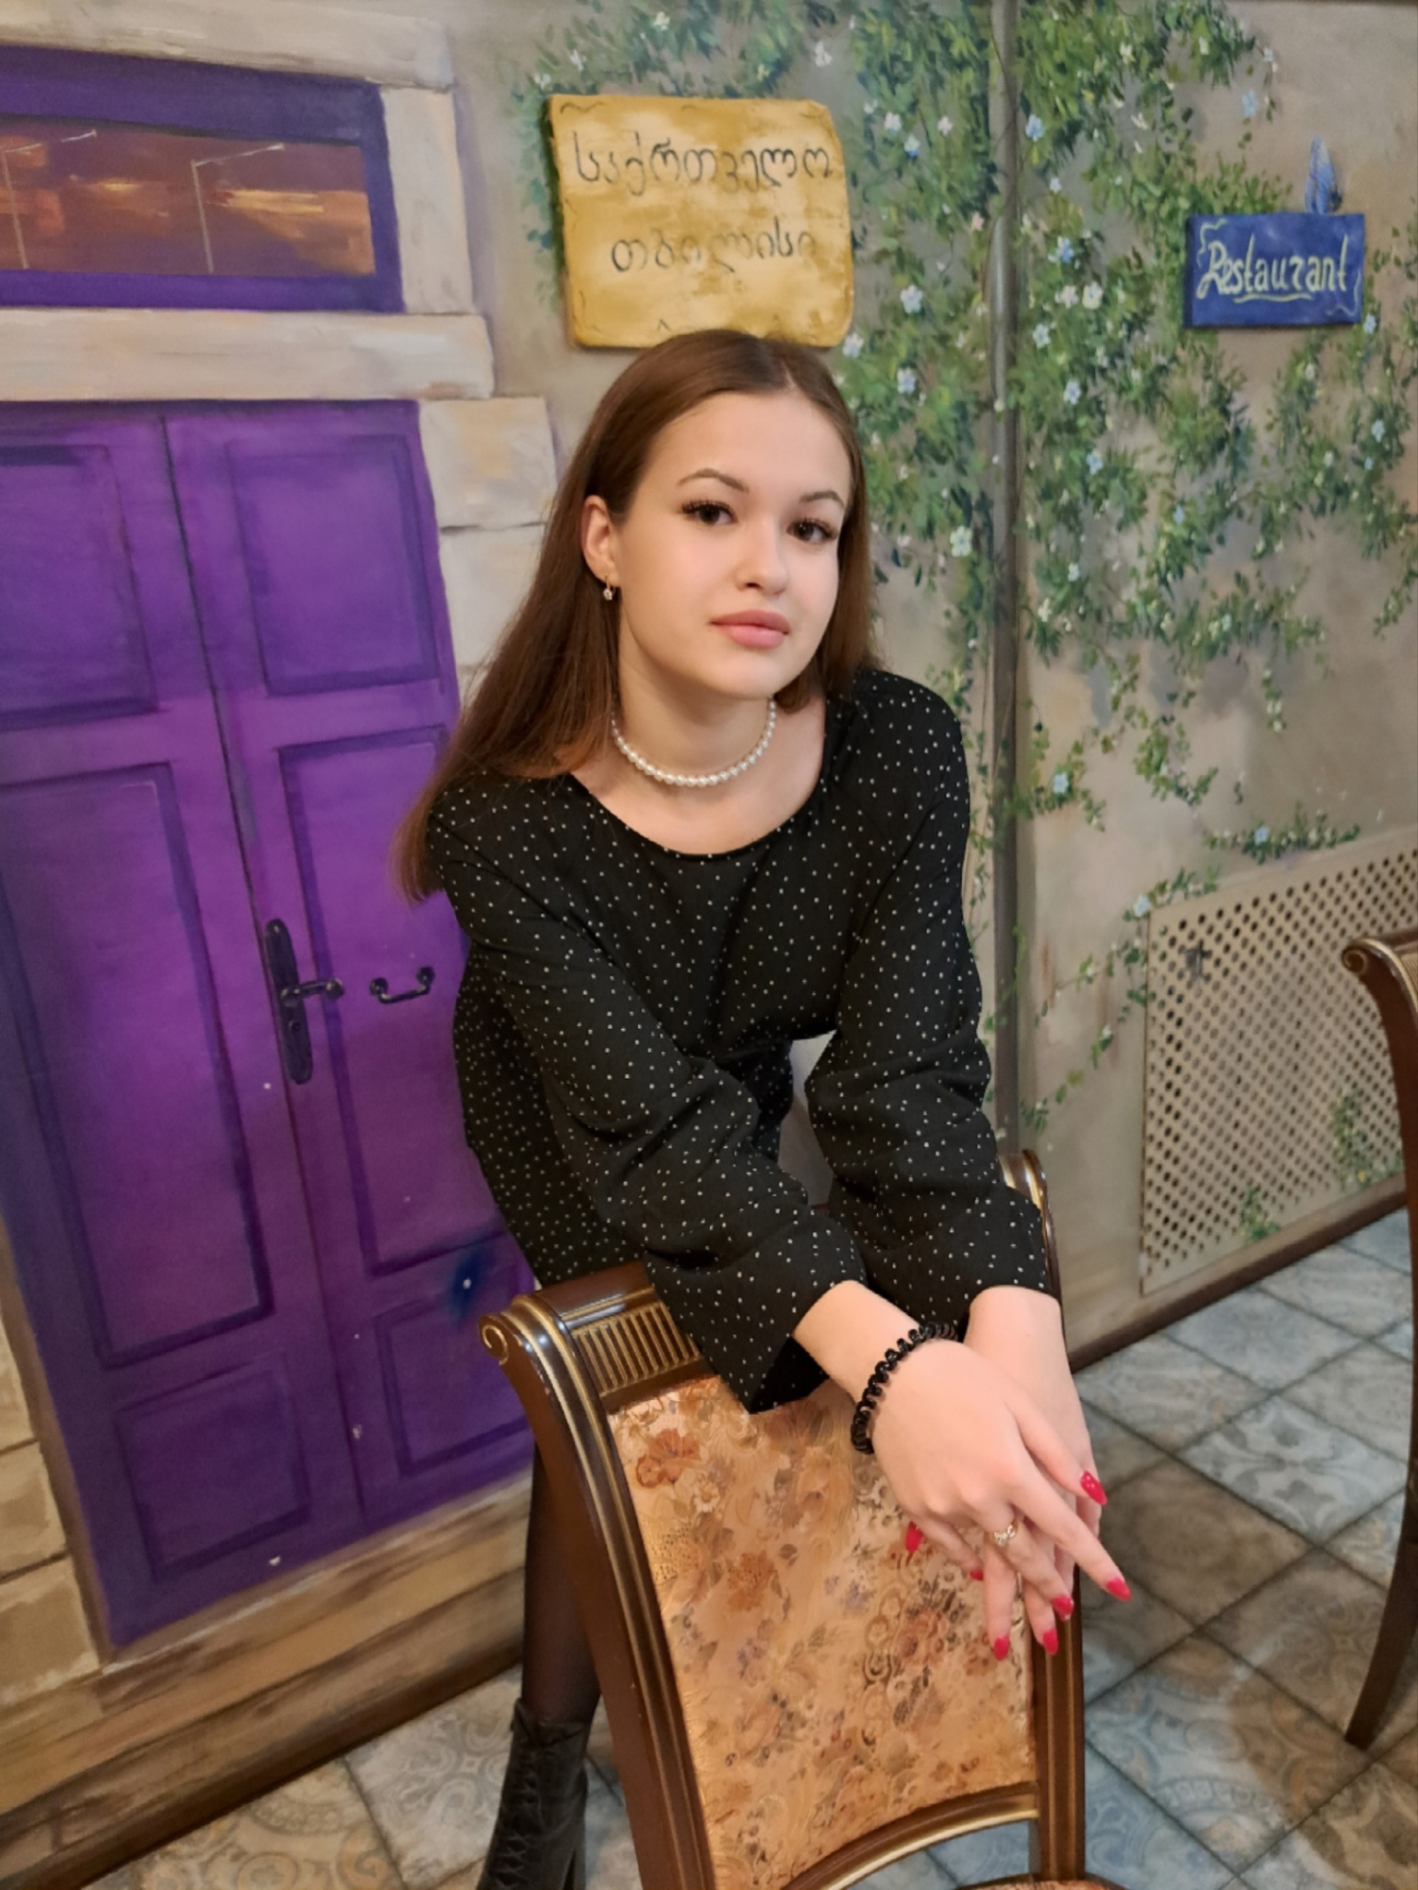
КОМАНДА СТАРТАПА
РОЛЬ | ФАМИЛИЯ ИМЯ | ФОТО
ЛИДЕР (CEO) | Щербакова Ольга
ТЕХНОЛОГ, РАЗРАБОТЧИК (CTO) | Наврузова Амина
МАРКЕТОЛОГ (СMO) | Дегтярёва Ирина
‹#›

Slide 14
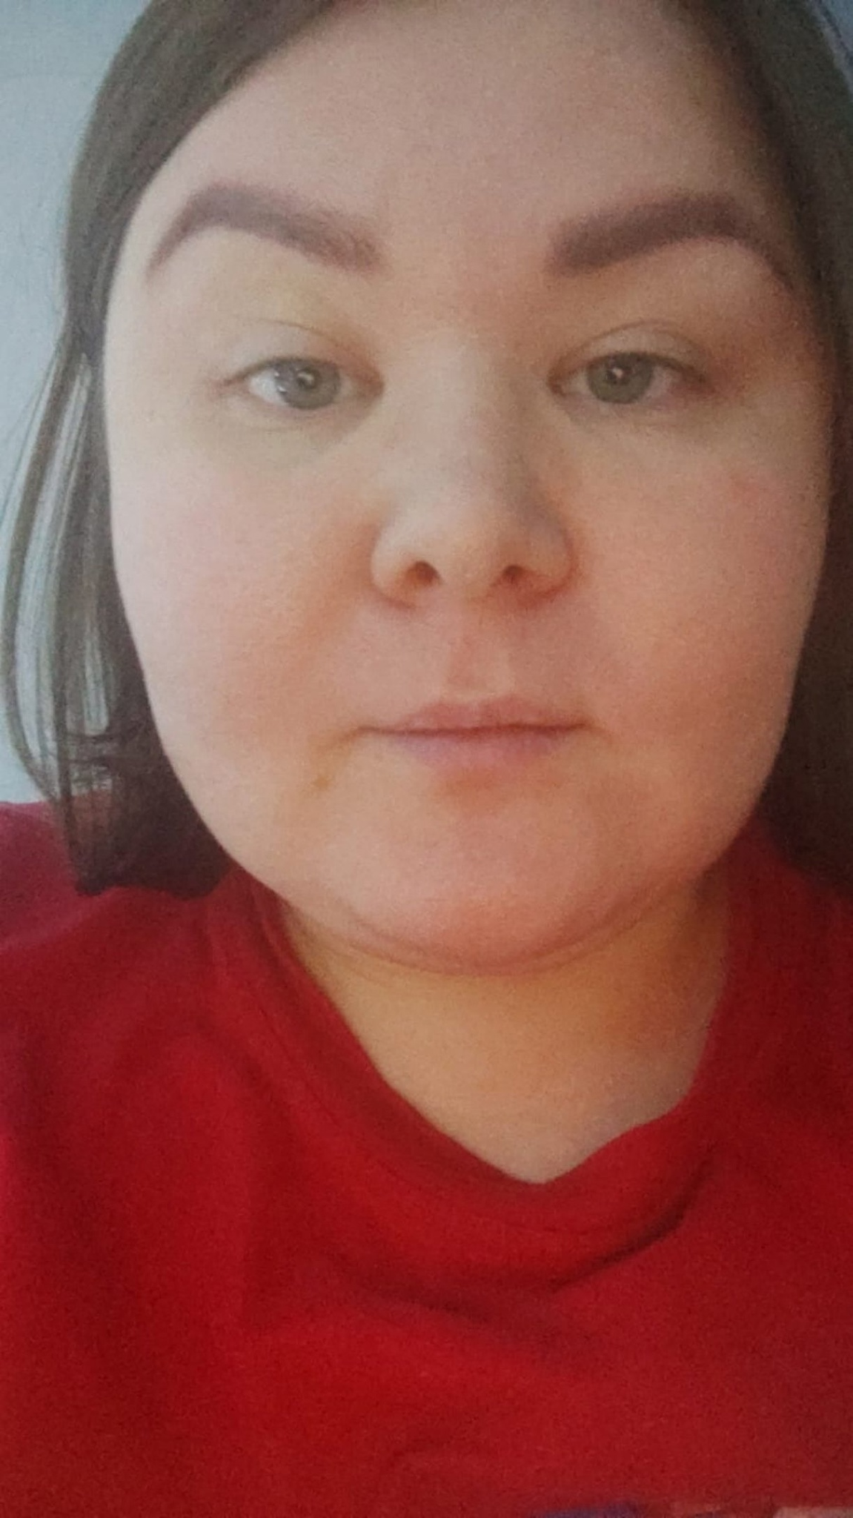
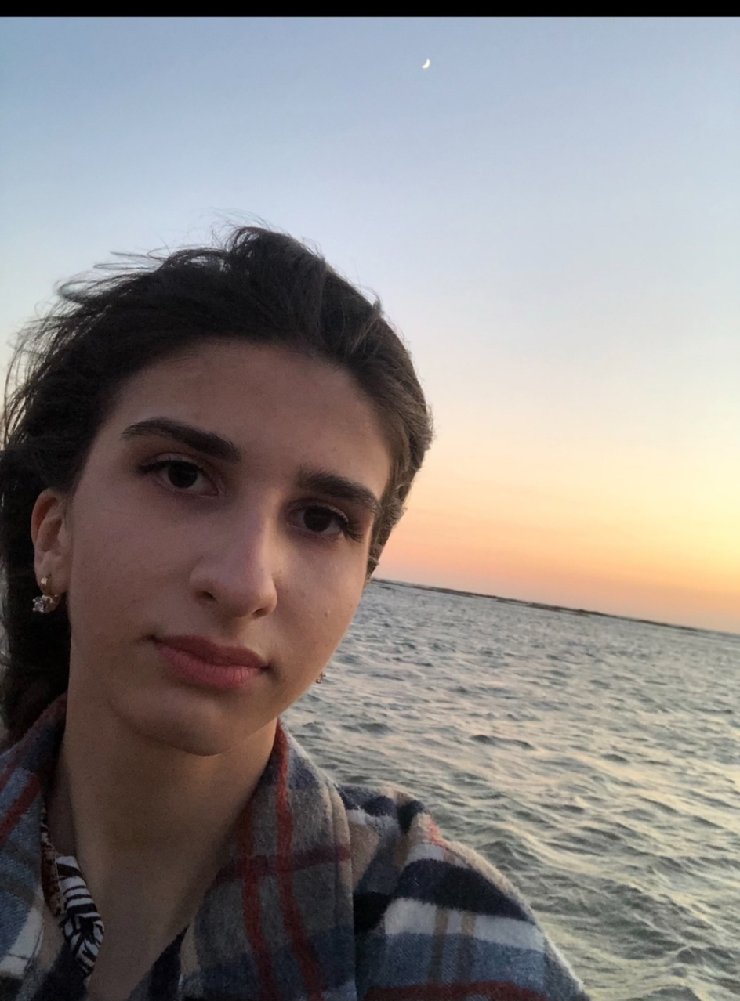
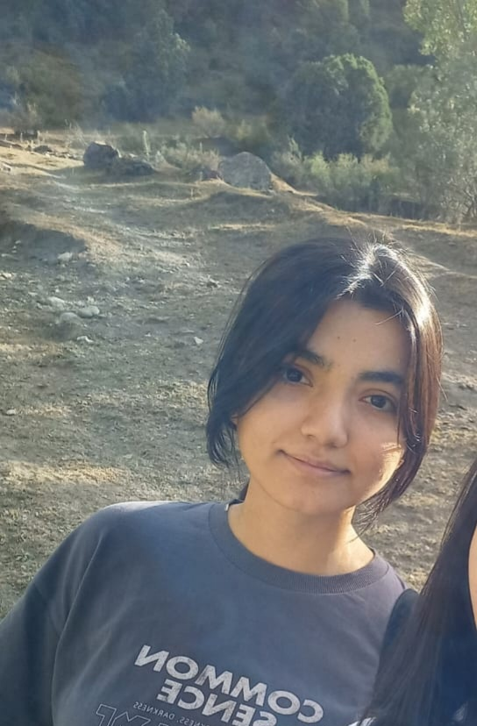
КОММУНИКАТОР | Гимазетдинова Татьяна
ФИНАНСИСТ | Селимова Мадина, Таштемирова Рухшона

Slide 15

ПЛАНЫ РАЗВИТИЯ
Планы развития, основные укрупненные задачи
формирование ТЗ для разработки приложения
поиск разработчика
разработка приложения
тестирование приложения
план-график на ближайшие 2-4 недели
ЧТО ДЕЛАЕМ | СРОК | ОТВЕТСТВЕННЫЙ
формирование ТЗ для разработки приложения | до 10.12.2023 | Селимова М.М,, Щербакова О.Н.
поиск разработчика | до 20.12.2023 | Гимазетдинова Татьяна Васильевна , Таштемирова Р.М
разработка дизайна и интерфейса | до 30.12.2023 | Дегтярева И.А., Наврузова А.З
‹#›

Slide 16

КОНТАКТЫ ЛИДЕРА
номер телефона: 89534502261
почта: scherbakova_on@edu.surgu.ru
‹#›

